Slide 1
OA 1 Presentación electivo de Biología de los ecosistemas
Colegio del Real Electivo 3° y 4° medio Clase 1 y 2
Biología de los Ecosistemas
Prof. Eslendy Sánchez

Slide 2
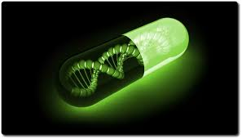
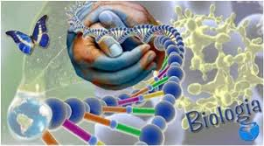
Objetivo de la Clase:
Describir la asignatura
Descubrir motivaciones en la asignatura

Slide 3
Propósitos Formativos
Biología de los Ecosistemas busca promover una comprensión integrada de fenómenos complejos y problemas que ocurren en nuestro quehacer cotidiano, para formar un ciudadano alfabetizado científicamente, con capacidad de pensar de manera crítica, participar y tomar decisiones de manera informada, basándose en el uso de evidencia.
La asignatura les ofrece oportunidades para desarrollar habilidades y actitudes necesarias para la investigación científica, comprender conocimientos centrales de las ciencias, relacionar ciencia y tecnología con sociedad y ambiente.

Slide 4
biología de los ecosistemas
Organización Curricular:
Habilidades:
Planificar y conducir una investigación
Analizar e interpretar datos
Construir explicaciones y diseñar soluciones
Evaluar

Slide 5
biología de los ecosistemas
Organización Curricular:
El electivo presenta 5 OA ordenados en 4 unidades:
Unidad 1 Analizando el estado actual de la biodiversidad:
OA 1. Explicar el estado de la biodiversidad actual a partir de teorías y evidencias científicas sobre el origen de la vida, la evolución y la intervención humana.
Unidad 2 Analizando la relación entre los servicios ecosistémicos y la sociedad:
OA 2. Comprender la relación entre la biodiversidad, el funcionamiento de los sistemas naturales y la provisión de servicios que estos brindan al bienestar de las personas y la sociedad, considerando aspectos de bioenergética, dinámica de poblaciones y flujos de materia y energía como factores explicativos subyacentes.

Slide 6
biología de los ecosistemas
Organización Curricular:
Unidad 3 investigando evidencias del cambio climático para generar conciencia ambiental
OA 3. Explicar los efectos del cambio climático sobre la biodiversidad, la productividad biológica y la resiliencia de los ecosistemas, así como sus consecuencias sobre los recursos naturales, las personas y el desarrollo sostenible.
OA 4. Investigar y comunicar cómo la sociedad, mediante la ciencia y la tecnología, puede prevenir, mitigar o reparar los efectos del cambio climático sobre los componentes y procesos biológicos de los sistemas naturales

Slide 7
biología de los ecosistemas
Organización Curricular:
Unidad 4 Integrando la biología con otras ciencias para dar solución a problemas
OA 5. Valorar la importancia de la integración de los conocimientos de la biología con otras ciencias para el análisis y la propuesta de soluciones a problemas actuales presentes en sistemas naturales, considerando las implicancias éticas, sociales y ambientales.

Slide 8
Unidad 1. Analizando el estado actual de la biodiversidad
Objetivo: Reconozcan la importancia de la biodiversidad y su estado actual a la luz de la evidencia que existe sobre el origen de la vida y la evolución.
Responder interrogantes:
¿Cuál es la importancia de la biodiversidad en los ecosistemas?
¿Cómo pueden el ambiente y el clima afectar la distribución de especies en el tiempo?
¿Qué teorías y evidencias explican el origen de la vida y la evolución de las especies?
¿Cómo podrían la sociedad y las personas preservar la biodiversidad y los sistemas naturales?

Slide 9
Actividad 1
A partir de las respuestas de la diapositiva anterior, realiza un mapa mental que integre sus conocimientos sobre el origen de la vida, la evolución, la importancia de los fósiles y las teorías de la evolución.

Slide 10
Actividad 2 Responde las interrogantes:
¿Qué estoy entendiendo hoy sobre el concepto de vida?
¿Qué define lo “vivo” y lo “no vivo”? ¿Por qué?
¿Cuál es el origen de la vida?
¿Por qué en la comunidad científica se postula un origen de la vida?
¿Cómo hemos llegado hasta aquí como especie y forma de vida?
¿Cuándo aparece la especie humana en la Tierra? ¿Cuáles son las evidencias?

Slide 11
Video
https://www.youtube.com/watch?v=5A0IBsbSOSI

Slide 12
Hipótesis sobre el origen de la vida
En la década de 1920, los científicos ruso Aleksandr Oparin e inglés J. B. S. Haldane propusieron de manera independiente la ahora llamada teoría de Oparin y Haldane: la vida en la Tierra podría haber surgido paso a paso de materia no viva a través de un proceso de “evolución química gradual”
Oparin y Haldane pensaban que la Tierra en sus inicios tenía una atmósfera con una muy baja concentración de oxígeno en la cual las moléculas tienden a donar electrones.
Moléculas inorgánicas simples pudieron haber reaccionado (con energía de rayos o el sol) para formar unidades estructurales, como aminoácidos y nucleótidos, que pudieron haberse acumulado en los océanos para formar una "sopa primordial"

Slide 13
Hipótesis sobre el origen de la vida
Los ladrillos pudieron haberse combinado en otras reacciones para formar moléculas más grandes y complejas (polímeros), como proteínas y ácidos nucleicos, tal vez en pozos en la orilla del agua.
Los polímeros pudieron haberse ensamblado en unidades o estructuras que fueran capaces de mantenerse y duplicarse a sí mismas. Oparin pensaba que estas pudieron ser “colonias” de proteínas agrupadas para llevar a cabo el metabolismo, mientras que Haldane indicó que las macromoléculas quedaron encerradas por membranas para formar estructuras similares a las células.

Slide 14
Hipótesis sobre el origen de la vida
En 1953, Stanley Miller y Harold Urey hicieron un experimento para comprobar las ideas de Oparin y Haldane. Determinaron que las moléculas orgánicas podrían formarse espontáneamente en condiciones reductoras, las cuales se pensaba que eran similares a las de la Tierra en sus inicios.
Miller y Urey construyeron un sistema cerrado que incluía un recipiente con agua caliente y una mezcla de gases que supuestamente abundaban en la atmósfera terrestre en sus inicios
Para simular los relámpagos que posiblemente proporcionaron energía para las reacciones químicas en la atmósfera de la Tierra primitiva, Miller y Urey hicieron pasar chispas eléctricas a través de su sistema experimental.

Slide 15
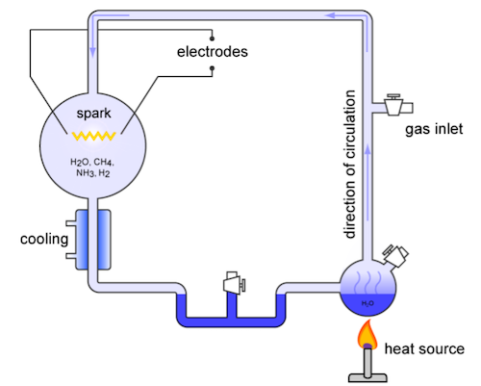
Hipótesis sobre el origen de la vida

Slide 16
Hipótesis sobre el origen de la vida
Después de dejar que el experimento funcionara durante una semana, Miller y Urey vieron que se habían formado varios tipos de aminoácidos, azúcares, lípidos y otras moléculas orgánicas. Aunque faltaban moléculas grandes y complejas (como las de ADN y proteínas).
En la actualidad, los científicos creen que la atmósfera de la Tierra en sus inicios era diferente al experimento de Miller y Urey.
Sin embargo, varios experimentos realizados en años posteriores han demostrado que pueden formarse unidades estructurales orgánicas (especialmente aminoácidos) a partir de precursores inorgánicos en condiciones muy variadas.

Slide 17
Actividad 3 Responde las interrogantes:
¿Cuál crees que fue la importancia del experimento de Miller y Urey?
Otras hipótesis son: los genes primero, primero el metabolismo, moléculas orgánicas del espacio exterior. ¿tienen conocimiento de algunas de estas hipótesis?
¿Cuál crees que tu que es el origen de la vida?
¿Te gusto el experimento realizado por los científicos?

Slide 18
Cierre de clase
¿Te gusto la clase?
¿Aprendiste algo nuevo hoy?
¿Qué dudas te quedaron?

